Slide 1
Влияние пиразинового аннелирования на устойчивость и спектральные свойства арилоксидных комплексов корролазинов фосфора (V)
Дмитрий Александрович Лазовский
e-mail: lazolvo@mail.ru
И.А. Скворцов, П.А. Стужин

Slide 2
“Генно-модифицированный” макрогетероцикл - корролазин
Фотодинамическая терапия
Dalton Trans., 2022, 51, 1364-1377
Dyes Pigments, 2020, 179, 108421
B-полоса поглощения при 400-450нм
Трехосновная кислота
Стабилизация высоковалентных элементов
Флуоресценция + фотосенсибилизация
Расщепление ДНК
Bioorganic & Medicinal Chemistry Letters,
2008, 18, 2152-2155
Q-полосы поглощения при 600-650нм
Зона терапевтического окна
Исходный материал
Фотовольтаика
J. Energy Chemistry, 2020, 43, 139-147

Slide 3
Цели и задачи работы
Цель работы:
Влияние периферических и аксиальных заместителей на стабильность и спектральные свойства корролазинов фосфора
Поставленные задачи:
Синтез и очистка ряда периферически- и аксиально-замещенных корролазинов фосфора (V)
Идентификация полученных соединений
Изучение спектральных свойств полученных соединений
Изучение фотосенсибилизационной способности синтезированных триад
Квантово-химическое обоснование наблюдаемых свойств

Slide 4
Объекты исследования
Ar= Ph
Ph₈Pyz₄CAP(OR)₂
Ar= PhOH
Ar= PhNMe₂
Ph₈CAP(OR)₂

Slide 5
Синтез Ph₈Pyz₄CAP(OH)₂
J. Porphyrins Phthalocyanines 2014; 18: 1–9
Метод А:
Метод Б:
Схема 1. Способы синтеза Ph₈Pyz₄CAP(OH)₂

Slide 6
Синтез аксиально-модифицированных Ph₈Pyz₄CAP(OH)₂
Метод А
Метод Б
Схема 2. Пути аксиальной модификации Ph₈Pyz₄CAP(OH)₂
Метод В

Slide 7
LDI-TOF масс-спектры полученных продуктов
Рисунок 1. LDI-TOF спектры аксиально-модифицированных пиразин-аннелированных корролазинов

Slide 8
¹H ЯМР спектры аксиальных производных
Рисунок 2. ¹H ЯМР спектры изученных соединений в CDCl₃

Slide 9
³¹Р ЯМР спектры аксиальных производных
Рисунок 3. ³¹P ЯМР спектры изученных соединений в CDCl₃

Slide 10
Спектральные свойства Ph₈Pyz₄CAP(OAr)₂
Рисунок 4. Спектры поглощения (сплошные) и испускания аксиальных производных в CH₂Cl₂
Таблица 1. Спектральные характеристики аксиальных производных в различных средах
Corrolazine Ph₈Pyz₄CAP(OAr)₂ -OAr= | CH₂Cl₂ |  |  |  |  |  | Toluene |  |  | THF |  |  |  | DMSO
 | λ_{Q}, nm | λ_{em}, nm | Stokes Shift, cm⁻¹ | Φ_{fl} | τ_{fl,} nm |  | Φ_{fl} | τ_{fl}, ns |  | Φ_{fl} | τ_{fl1}, ns | τ_{fl1}, ns |  | Φ_{fl}
-OH | - | - | - | - | - |  | 0.18 | 2.59 |  | 0.04 | 0.61 | 2.58 |  | 0.03
-OPh | 655 | 667 | 274 | 0.21 | 3.40 |  | 0.20 | 3.05 |  | 0.31 | 3.29 | - |  | 0.16
-OPhOH | 654 | 663 | 208 | 0.15 | 2.55 |  | 0.19 | 2.42 |  | 0.05 | 0.59 | 2.24 |  | 0.01
-OPhNMe₂ | 653 | 661 | 185 | ≈0 | - |  | ≈0 | - |  | 0.03 | - | - |  | ≈0

Slide 11
Электронная структура Ph₈Pyz₄CAP(OAr)₂
Рисунок 6. Теоретические (черный) и экспериментальные спектры поглощения изученных соединений
Рисунок 5. Диаграмма молекуларнях орбиталей Ph₈Pyz₄CAP(OAr)₂

Slide 12
Влияние кислоты на флуоресценцию Ph₈Pyz₄CAP(OAr)₂
Рисунок 7. Слева – зависимость квантового выхода флуоресценции от концентрации трифторуксусной кислоты в CH₂Cl₂; справа – пример спектральных изменений в процессе титрования Ph₈Pyz₄CAP(OPhNMe₂)₂

Slide 13
Влияние основания на флуоресценцию Ph₈Pyz₄CAP(OAr)₂
Рисунок 7. Слева – зависимость квантового выхода флуоресценции от концентрации DBU в CH₂Cl₂; справа – пример спектральных изменений в процессе титрования Ph₈Pyz₄CAP(OPhOH)₂

Slide 14
“Переключаемость” флуоресценции Ph₈Pyz₄CAP(OAr)₂
1
1
2
2
2
1
Рисунок 8. Обратимые изменения квантового выхода флуоресценции в зависимости от содержания кислоты или основания в среде CH₂Cl₂

Slide 15
Фотосенсибилизационные свойства Ph₈Pyz₄CAP(OAr)₂
Таблица 2. Значения квантовых выходов синглетного кислорода
Corrolazine | Φ_{Δ}
[Ph₈Pyz₄CAP(OAr)₂] -OAr = | THF | Toluene | DMSO
-OPh | 0.55 | 0.68 | 0.59
-OPhOH | 0.10 | 0.59 | 0.27
-OPhNMe₂ | 0.04 | 0.11 | 0.14
Standard (ZnPc) | 0.53 | 0.58 | 0.67
Рисунок 10. Изменение кинетики разрушения ДФБФ в присутствии Ph₈Pyz₄CAP (OPhNMe₂)₂ при облучении после добавления кислоты
Рисунок 9. Спектральные изменения ловушки (ДФБФ) в присутствии фотосенсибилизаторов в ТГФ под действием облучения: A – Ph₈Pyz₄CAP(OH)₂; B – Ph₈Pyz₄CAP(OPh)₂; C – Ph₈Pyz₄CAP(OPhOH)₂; D- Ph₈Pyz₄CAP (OPhNMe₂)₂

Slide 16
Особенности синтеза Ph₈CAP(OH)₂
Схема 3. Способы получения Ph₈CAP(OH)₂

Slide 17
Синтез Ph₈CAP(OAr)₂. Фенокси-производное
[Ph₈CAP(OH)]⁺
[Ph₈CAP(OPh)]⁺
Схема 4. Способы получения Ph₈CAP(OPh)₂
Рисунок 11. LDI-TOF реакционной смеси после разделения

Slide 18
Синтез Ph₈CAP(OAr)₂. п-гидроксифенокси-производное
[Ph₈CAP(OH)]⁺
[Ph₈CAP(OPhOH) - OH]⁺
[Ph₈CAP(OPhOH)]⁺
Схема 5. Способ получения Ph₈CAP(OPhOH)₂

Slide 19
Синтез Ph₈CAP(OAr)₂. п-(диметиламино)фенокси-производное
[Ph₈CAP(OH)]⁺
[Ph₈CAP(OPhNMe₂)₂ – 3Me]⁺
[Ph₈CAP(OPhNMe₂)]⁺
Схема 6. Способы получения Ph₈CAP(OPhNMe₂)₂

Slide 20
Спектральные различия Ph₈Pyz₄CAP и Ph₈CAP
Q bands – 655, 602 nm
B band – 454 nm
CT – 420 nm
Q bands – 633, 590 nm
B band – 440 nm
CT – нет

Slide 21
Причины нестойкости арилокси-замещенных Ph₈CAP(OAr)₂
Акцепторная природа пиразиновых фрагментов приводит к увеличению прочности связывания арилоксидных фрагментов
Более донорный октафенил-замещенный корролазин способен к прямой реакции с фенолами за счет менее прочного связывания аксиальных лигандов, однако, при малейших следах воды в растворителе происходит быстрый гидролиз
δ_{Pyz}-
δ_{Ph}-
δ_{Pyz}+
δ_{Ph}+
Атом | Заряд по Малликену
P | 1.195
O axial | -0.315
Атом | Заряд по Малликену
P | 0.723
O axial | -0.461

Slide 22
Заключение
В ходе данной работы:
Был синтезирован ряд пиразин-аннелированных корролазинов фосфора (V), несущих в аксиальном положении арилоксидные группы
Изучены их общие спектральные свойства
Выявлена чувствительность и «переключаемость» их флуоресцентных свойств под влиянием кислот или оснований
Определена способность к генерации синглетного кислорода
Была предпринята попытка синтеза октафенил-замещенных корролазинов фосфора, несущих в аксиальном положении арилоксидные группы
Выявлена неустойчивость таких производных и склонность к быстрому гидролизу
Показано влияние пиразинового аннелирования на устойчивость и спектральные свойства полученных комплексов

Slide 23
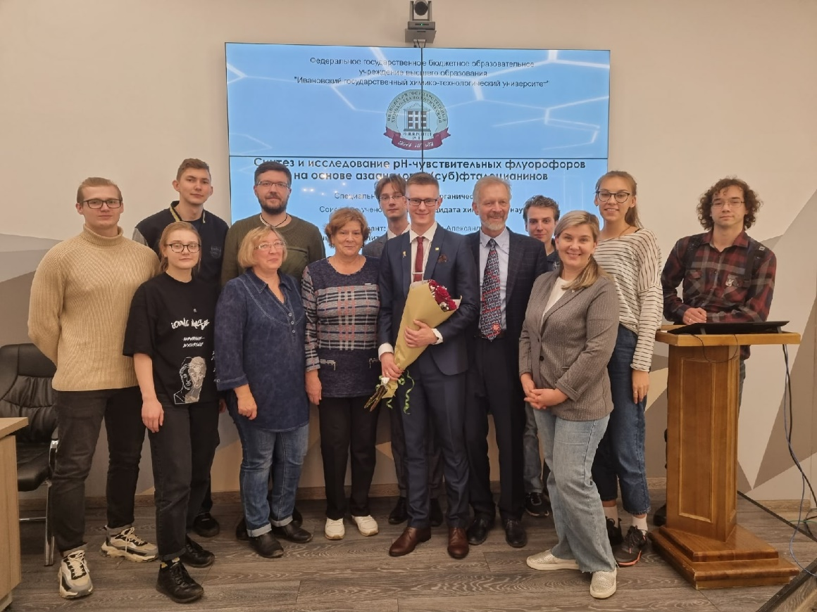
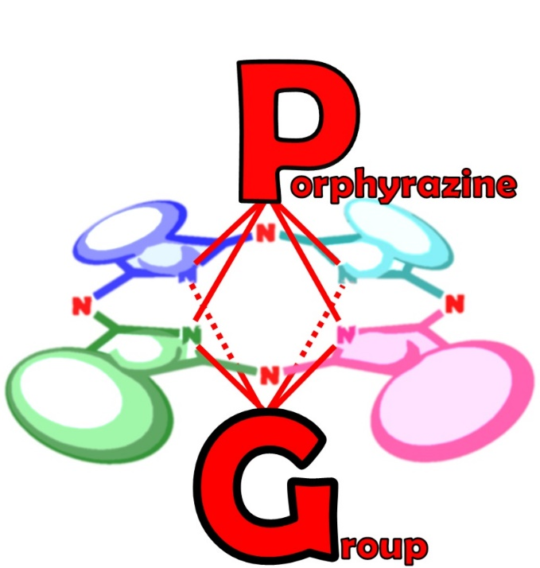
Благодарности
Работа выполнена при поддержке Российского Фонда Фундаментальных Исследований (грант № 20-53-26004)
Лаборатория синтеза и исследования порфиразиноидов
Кафедра органической химии ИГХТУ
Благодарю за внимание!

